Slide 1
Menganalisis dan Mencatat Transaksi Bisnis
Bab 2

Slide 2

Tujuan
Setelah mempelajari bab ini, peserta diharapkan mampu:
Memahami siklus akuntansi
Melakukan pencatatan transaksi bisnis mulai dari mengenali dokumen sumber transaksi, memahami kode akun, dan akun T, pemindahan ayat jurnal ke buku besar, penyusunan neraca saldo, sampai dengan membuat ayat jurnal koreksi.

Slide 4
Siklus Akuntansi
Siklus Akuntansi

Slide 5
Dokumen Sumber Transaksi
Cek/ Kuitansi Pengeluaran Kas
Faktur Penjualan / Invoice

Slide 6
Kode Akun
Akun-Akun Laporan Posisi Keuangan
Aset | Liabilitas
111 Kas | 211 Utang Dagang
112 Piutang Dagang | 212 Utang Gaji
121 Perlengkapan
131 Peralatan Kantor | Modal Pemilik
141 Gedung | 311 Modal Bpk. Budiman
Akun-Akun Laba Rugi
Beban | Pendapatan
511 Beban Gaji | 411 Pendapatan Jasa
512 Beban Makan Minum
513 Beban Iklan

Slide 7
Kode Akun
Kode akun yang akan dibuat harus disesuaikan dengan jenis-jenis transaksi yang ada di perusahaan.
Kode akun yang dibuat harus fleksibel.
  Digit Kode Akun
  Penjelasan Digit
1
Digit awal akun-akun Aset
2
Digit awal akun-akun utang
3
Digit awal akun-akun Modal
4
Digit awal akun-akun pendapatan
5
Digit awal akun-akun beban

Slide 8
Akun Standar
Definisi akun standar
akun formal yang berisikan tanggal, penjelasan, posting reference (PR), debit, dan kredit. Setiap akun memiliki form tersendiri dan seluruh transaksi dicatat pada akun standar.
Bentuk akun standar
Tanggal
Diisikan Tanggal Transaksi
Keterangan
Diisikan dengan nama akun
Cara Mengisi Akun Standar
PR
Diisikan dengan Kode Akun
Debit
Diisikan dengan nominal transaksi sebelah Debit
Kredit
Diisikan dengan nominal transaksi sebelah Kredit

Slide 9
Double Entry System
Sistem Pencatatan Akuntansi
Double Entry System : setiap transaksi bisnis dicatat paling sedikit ke dalam dua akun.
Sisi Kiri
DEBIT
Sisi Kanan
KREDIT
Posisi Akun DEBIT:
Mendebit artinya kita menyimpan nilai transaksi di sebelah kiri (debit)
Posisi Akun KREDIT:
mengkredit menyimpan/mengentry nilai transaksi di sebelah kanan (kredit)

Slide 10
Aturan Mendebit dan Mengkredit
Kategori | Saldo Normal | Bertambah | Berkurang
Aset | Debit | Debit | Kredit
Liabilitas | Kredit | Kredit | Debit
Modal | Kredit | Kredit | Debit
Pendapatan | Kredit | Kredit | Debit
Beban | Debit | Debit | Kredit
Prive | Debit | Debit | Kredit
Saldo Normal Debit
Saldo Normal Kredit
Kesimpulan
Aset
Prive
Beban
Liabilitas
Modal
Pendapatan

Slide 11
Analisis Transaksi 5 Langkah Untuk Penjurnalan
Langkah 1
Tentukan akun-akun yang dipengaruhi oleh transaksi. Seperti kas, piutang, beban sewa, pendapatan jasa dan lain-lain
Langkah 2
Langkah 3
Tentukan apakah transaksi tersebut menambah atau mengurangi akun. Contoh: jika anda menerima kas, berarti akun kas bertambah.
Langkah 4
Lihat aturan mendebit dan mengkredit
Langkah 5
Masukkan nilai nilai transaksi ke dalam akun disisi debit atau kredit berdasarkan aturan mendebit dan mengkredit.
Tentukan kategori dari akun yang dipengaruhi oleh transaksi. Apakah termasuk akun Aset, liabilitas, modal, prive, pendapatan atau beban.

Slide 12
Ilustrasi
TRANSAKSI 1
1 Mei 2014:
Bpk. Anton sebagai pemilik PO Semesta Raya menyetorkan modalnya berupa uang tunai sebesar Rp1.000.000.000 tunai.
ANALISIS TRANSAKSI
PO Semesta Raya adalah perusahaan yang bergerak di bidang jasa angkutan bus.
Akun | Kategori | Bertambah (Berkurang) | Aturan debit dan kredit | Nilai
Kas | Aset | Bertambah | Debit | 1.000.000.000
Modal | Modal | Bertambah | Kredit | 1.000.000.000

Slide 13
Ayat Jurnal Transaksi ke-1
JURNAL UMUM TRANSAKSI
Tanggal | Nama Akun (Ket) | Post Ref | Debit | Kredit
1 Mei 2014 | Kas |  | 1.000.000.000
 | Modal (Setoran Modal Pemilik) |  |  | 1.000.000.000

Slide 14
Ilustrasi
TRANSAKSI 2
3 Mei 2014:
Membeli 2 buah bus @ Rp250.000.000 secara kredit kepada PT Karoseri Indonesia.
ANALISIS TRANSAKSI
Akun | Kategori | Bertambah (Berkurang) | Aturan debit/kredit | Nilai
Bus | Aset | Bertambah | Debit | 500.000.000
Utang Dagang | Liabilitas | Bertambah | Kredit | 500.000.000

Slide 15
Ayat Jurnal Transaksi ke-2
JURNAL UMUM TRANSAKSI
Tanggal | Nama Akun (Ket) | Post Ref | Debit | Kredit
3 Mei 2014 | Bus |  | 500.000.000
 | Utang usaha (pembelian bus secara kredit) |  |  | 500.000.000

Slide 16
Ilustrasi
TRANSAKSI 3
10 Mei 2014:
Membeli alat tulis kantor (perlengkapan kantor) seharga Rp1.500.000. Perusahaan membayar tunai Rp1.000.000 sisanya dibayar seminggu kemudian.
ANALISIS TRANSAKSI
Akun | Kategori | Bertambah (Berkurang) | Aturan debit/kredit | Nilai
Perlengkapan kantor | Aset | Bertambah | Debit | 1.500.000
Utang Usaha | Liabilitas | Bertambah | Kredit | 500.000
Kas | Aset | Berkurang | Kredit | 1.000.000

Slide 17
Ayat Jurnal Transaksi ke-3
JURNAL UMUM TRANSAKSI
Tanggal | Nama Akun (Ket) | Post Ref | Debit | Kredit
10 Mei 2014 | Perlengkapan Kantor |  | 1.500.000
 | Utang Dagang |  |  | 500.000
 | Kas |  |  | 1.000.000

Slide 18
Ilustrasi
TRANSAKSI 4
10 Mei 2014:
Membayar uang sewa ruang kantor sebesar Rp2.400.000. Masa sewa dimulai sejak 10 Mei 2014–9 Mei 2015.
ANALISIS TRANSAKSI
Akun | Kategori | Bertambah (Berkurang) | Aturan Debit/ Kredit | Nilai
Sewa Dibayar dimuka | Aset | Bertambah | Debit | 2.400.000
Kas | Aset | Berkurang | Kredit | 2.400.000

Slide 19
Ayat Jurnal Transaksi ke-4
JURNAL UMUM TRANSAKSI
Tanggal | Nama Akun (Ket) | Post Ref | Debit | Kredit
10 Mei 2014 | Sewa Dibayar dimuka |  | 2.400.000
 | Kas (Pembayaran sewa kantor 12 bulan) |  |  | 2.400.000

Slide 20
Ilustrasi
TRANSAKSI 5
15 Mei 2014:
Menerima setoran setengah bulanan dari pengemudi sebesar Rp5.000.000
ANALISIS TRANSAKSI
Akun | Kategori | Bertambah (Berkurang) | Aturan debit/kredit | Nilai
Kas | Aset | Bertambah | Debit | 5.000.000
Pendapatan Jasa angkutan | Pendapatan | Bertambah | Kredit | 5.000.000

Slide 21
Ayat Jurnal Transaksi ke-5
JURNAL UMUM TRANSAKSI
Tanggal | Nama Akun (Ket) | Post Ref | Debit | Kredit
15 Mei 2014 | Kas |  | 5.000.000
 | Pendapatan Jasa Angkutan (Penerimaan setoran dari pengemudi) |  |  | 5.000.000
Catatan:
Pendapatan diakui (dicatat di jurnal umum) apabila pekerjaan yang diberikan oleh pelanggan telah diselesaikan

Slide 22
Ilustrasi
TRANSAKSI 6
16 Mei 2014:
Membayar gaji pengemudi dua mingguan sebesar Rp1.000.000:
ANALISIS TRANSAKSI
Akun | Kategori | Bertambah (Berkurang) | Aturan debit/kredit | Nilai
Beban Gaji | Beban | Bertambah | Debit | 1.000.000
Kas | Aset | Berkurang | Kredit | 1.000.000

Slide 23
Ayat Jurnal Transaksi ke-6
JURNAL UMUM TRANSAKSI
Tanggal | Nama Akun (Ket) | Post Ref | Debit | Kredit
16 Mei 2014 | Beban Gaji |  | 1.000.000
 | Kas (Pembayaran gaji ke pengemudi) |  |  | 1.000.000
Catatan:
Beban diakui (dicatat di jurnal umum) apabila manfaat telah diterima oleh perusahaan.

Slide 24
Ilustrasi
TRANSAKSI 7
20 Mei 2014:
Membayar utang dagang atas pembelian alat tulis (lihat transaksi 3).
ANALISIS TRANSAKSI
Akun | Kategori | Bertambah (Berkurang) | Aturan debit/kredit | Nilai
Utang dagang | Liabilitas | Berkurang | Debit | 500.000
Kas | Aset | Berkurang | Kredit | 500.000

Slide 25
Ayat Jurnal Transaksi ke-7
JURNAL UMUM TRANSAKSI
Tanggal | Nama Akun (Ket) | Post Ref | Debit | Kredit
20 Mei 2014 | Utang dagang |  | 500.000
 | Kas |  |  | 500.000

Slide 26

Buku Besar

Slide 27
Posting ke Buku Besar
jurnal
Buku besar
posting: memindahkan setiap akun pada jurnal ke buku besar masing-masing akun
manfaat: untuk mengetahui saldo dari masing-masing akun

Slide 28
Contoh Langkah - langkah Posting
PO. SEMESTA RAYA JURNAL UMUM
Halaman 1
Tanggal |  | Nama Akun dan Keterangan | Post Ref | Debit | Kredit
Mei 2014 | 1 | Kas | 111 | 1.000.000.000
 |  | Modal Bpk. Anton | 311 |  | 1.000.000.000
2
5
1
3
Nama Akun : Kas |  |  |  | Kode Akun : 111
Tanggal |  | Keterangan | Post Ref | Debit | Kredit | Saldo
 |  |  |  |  |  | Debit | Kredit
Mei 2014 | 1 |  | JU1 | 1.000.000.000 |  | 1.000.000.000
4

Slide 29
Contoh Langkah - langkah Posting
PO. SEMESTA RAYA JURNAL UMUM
Halaman 1
Tanggal |  | Nama Akun dan Keterangan | Post Ref | Debit | Kredit
Mei 2014 | 1 | Kas | 111 | 1.000.000.000
 |  | Modal Bpk. Anton | 311 |  | 1.000.000.000
2
5
1
3
Nama Akun : Modal Bpk. Anton |  |  |  | Kode Akun : 311
Tanggal |  | Keterangan | Post. Ref | Debit | Kredit | Saldo
 |  |  |  |  |  | Debit | Kredit
Mei 2014 | 1 |  | JU1 |  | 1.000.000.000 |  | 1.000.000.000
4

Slide 30
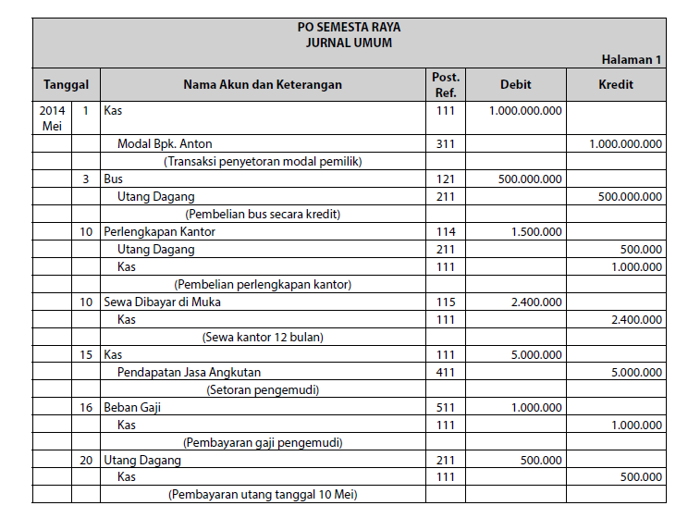
JURNAL KESELURUHAN

Slide 31
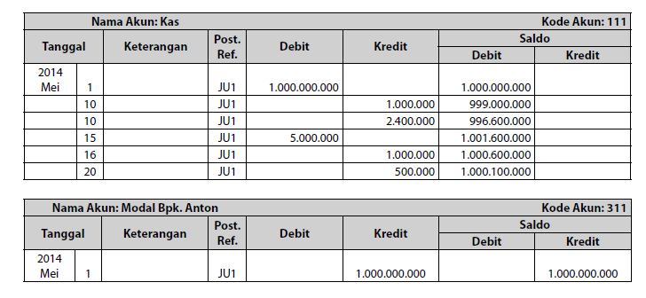
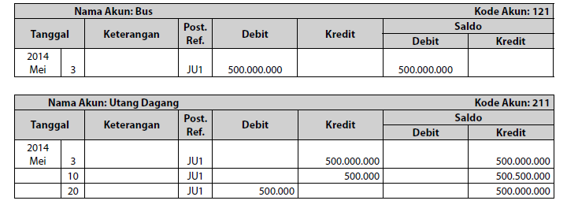
Hasil Akhir Posting Jurnal Umum ke Buku Besar

Slide 32
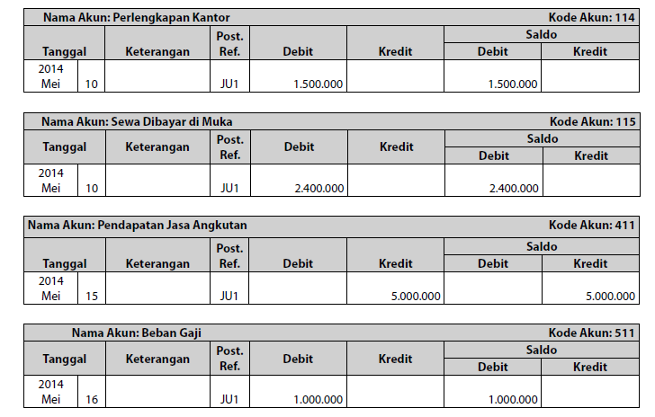
Hasil Akhir Posting Jurnal Umum ke Buku Besar

Slide 33
Kegunaan Posting Reference (PR)
Pada jurnal umum
Post Ref menandakan jurnal sudah dipindahkan ke akun dalam buku besar.
Pada akun dalam buku besar
Post Ref memudahkan kita apabila kita ingin mengetahui ayat jurnal yang menjadi sumber saldo debit atau kredit sebuah akun.

Slide 34
Neraca Saldo

Slide 35
Neraca Saldo
jurnal
posting
Neraca saldo
Neraca saldo adalah sebuah daftar yang berisikan saldo akhir seluruh akun yang ada di Daftar Kode Akun Perusahan.

Slide 36
Yang Perlu Diperhatikan Dalam Menyusun Neraca Saldo
Urutan Neraca saldo
akun-akun Aset
akun-akun liabilitas
akun-akun modal
akun-akun pendapatan
akun-akun beban.
JUMLAH DEBIT
=
JUMLAH KREDIT

Slide 37
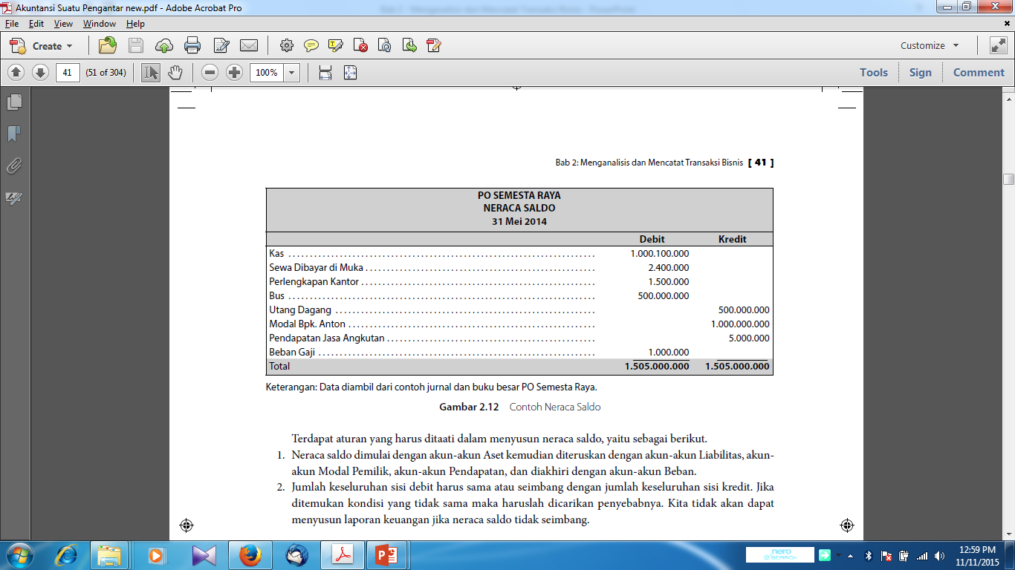
Neraca Saldo PO Trans Raya
BALANCE

Slide 38
Hal yang Menyebabkan Neraca Saldo Tidak Seimbang
Jika terdapat selisih antara total debit dan kredit dalam neraca saldo, kemungkinan besar ada beberapa kesalahan yang terjadi:
1
Kemungkinan terjadi karena kesalahan dalam melakukan penjumlahan
2
Ada saldo akhir sebuah akun tidak dimasukkan ke dalam neraca saldo.
3
salah memasukkan angka saldo akhir suatu akun ke dalam neraca saldo

Slide 39
Jurnal Koreksi

Slide 40
Mengoreksi Ayat Jurnal Setelah Proses Pemindahan Ke Buku Besar Selesai
1
Membuat ayat jurnal balik dari ayat jurnal yang salah
2
Membuat ayat jurnal yang sebenarnya.
Contoh:
Pada 2 Maret 2014 PO Andalusia membeli perlengkapan seharga Rp500.000 secara kredit dan dicatat sebagai berikut.
Tanggal | Nama Akun | PR | Debit | Kredit
2 Maret 2014 | Perlengkapan Kantor |  | 500.000
 | Kas |  |  | 500.000
Jurnal Salah

Slide 41
Mengoreksi Ayat Jurnal Setelah Proses Pemindahan Ke Buku Besar Selesai
Langkah 1
Membuat ayat jurnal balik atas jurnal yang salah.
Tanggal | Nama Akun | PR | Debit | Kredit
2 Maret 2014 | Kas |  | 500.000
 | Perlengkapan Kantor |  |  | 500.000
 | (Mengkoreksi jurnal yang salah)
Langkah 2
Membuat ayat jurnal yang sebenarnya
Tanggal | Nama Akun | PR | Debit | Kredit
2 Maret 2014 | Perlengkapan Kantor |  | 500.000
 | Utang Dagang |  |  | 500.000
 | (Jurnal Koreksi)

Slide 42
TERIMA KASIH

